Slide 1
Oxygenační selhání -diff. dg. dušnosti, oxygenoterapie + ARDS, Ventilační selhání - neinvazivní plicní ventilace, základy UPV

Slide 2
KAZUISTIKA
63-letá pacientka
Anamnesticky pád před 14 dny
Nyní cca 2 dny bolesti vpravo na hrudi
Pro progredující dušnost vyšetřena v regionální nemocnici

Slide 3
Jaká je vaše pracovní dg?
Které vyšetření, zobrazovací metody a laboratorní metody ordinujete?

Slide 4
Dušnost- příčiny
plicní- CHOPN, astma bronchiale, pneumonie,...
kardiovaskulární- srdeční selhání, chlopenní vady, plicní embolie...
psychogenní- hysterie, úzkost,...
hematologické- anémie
neuromuskulární- svalová onemocnění, myastenia gravis,...
ostatní- obezita, ascites, operace, úrazy, inhalační trauma, struma,...

Slide 5
Dušnost- diagnostika
anamnéza pacienta= základ každé diagnózy
  klidová či námahová dušnost
  vyvolávací moment
  denní doba (v noci- asthma cardiale)
  předchorobí, komorbidity, alergie
  léky- chronické i užívané krátce v poslední době
  cestovatelská anamnéza
  pracovní anamnéza (profesní nemoci- pekař,...)

Slide 6
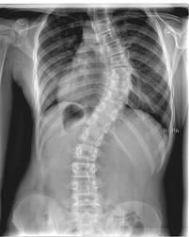
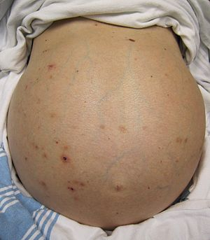

Dušnost- diagnostika
fyzikální vyšetření- 5 P
  pohled- deformity hrudního koše, skolióza,...
  pohmat- stabilita hrudníku, ascites,...
  poslech- patologické dýchání, chlopenní vady,...
  poklep- tlumený při výpotku,...
  per rectum?- krvácení z GIT,...

Slide 7
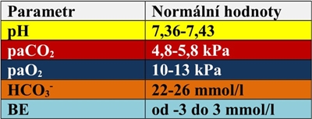
Dušnost- diagnostika
laboratorní vyšetření- individuálně
  ABR- vyšetření krevních plynů (hypoxémie,...)
  krevní obraz (anémie,...)
  jaterní testy, bilirubin (ascites,...)
  renální parametry, ionty
  CRP- C-reaktivní protein
  srdeční enzymy, BNP (srdeční selhání,...)
  D-dimery

Slide 8
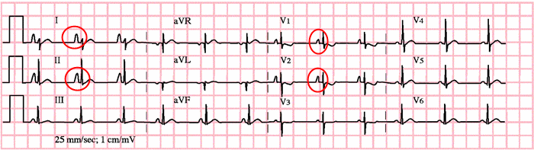
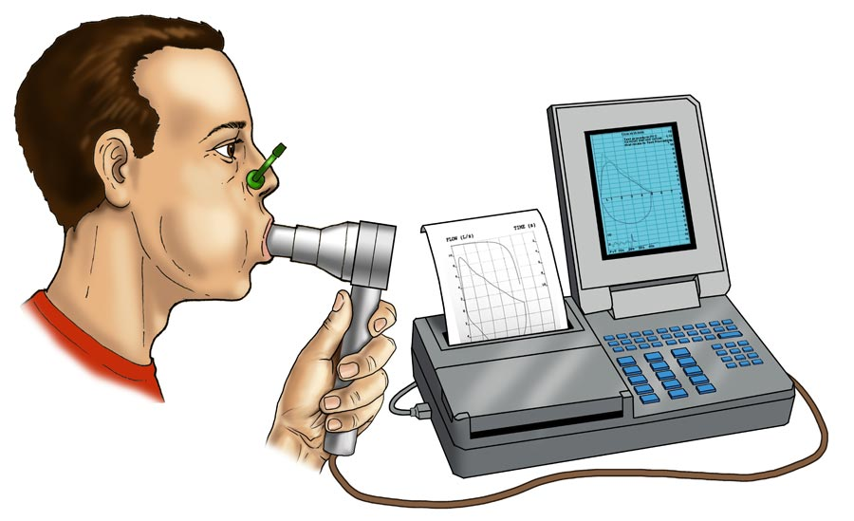
Dušnost- diagnostika
zobrazovací metody- individuálně
  RTG S+P
  EKG
  ECHO srdce
  UZ dutiny břišní
  spirometrie
  CT plic
  CT angiografie plicní tepny

Slide 9
Klinické vyšetření
A: volné DC
B: DF cca 27/min.
C: HR 131/min, TK 84/55
D: při vědomí, desorientována čase

Slide 10
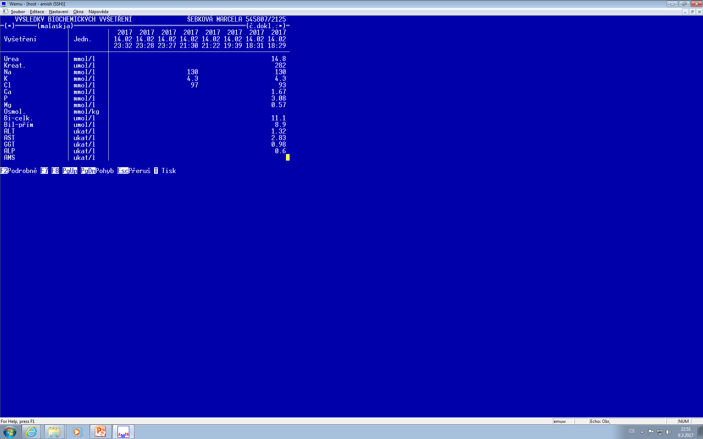
Laboratoř při příjmu

Slide 11
Kolik má pacientka dysfunkčních orgánů?

Slide 12
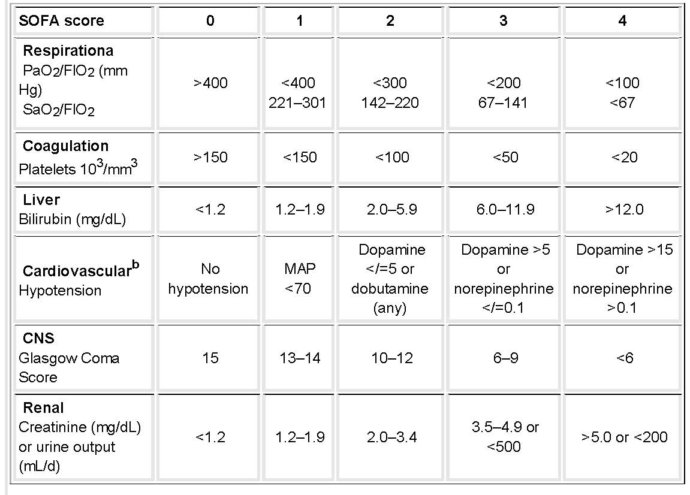
SOFA score
Sequential Organ Failure Assessment

Slide 13

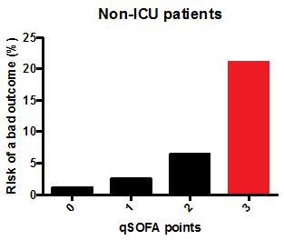
alteration in mental status
systolic blood pressure ≤100 mm Hg
respiratory rate ≥22/min
http://www.qsofa.org/

Slide 14
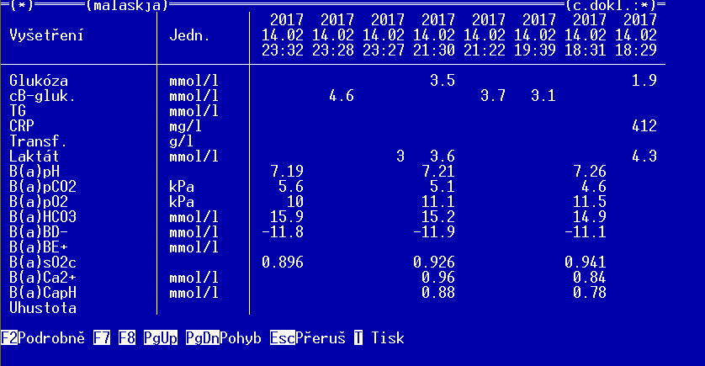
Laboratoř

Slide 15
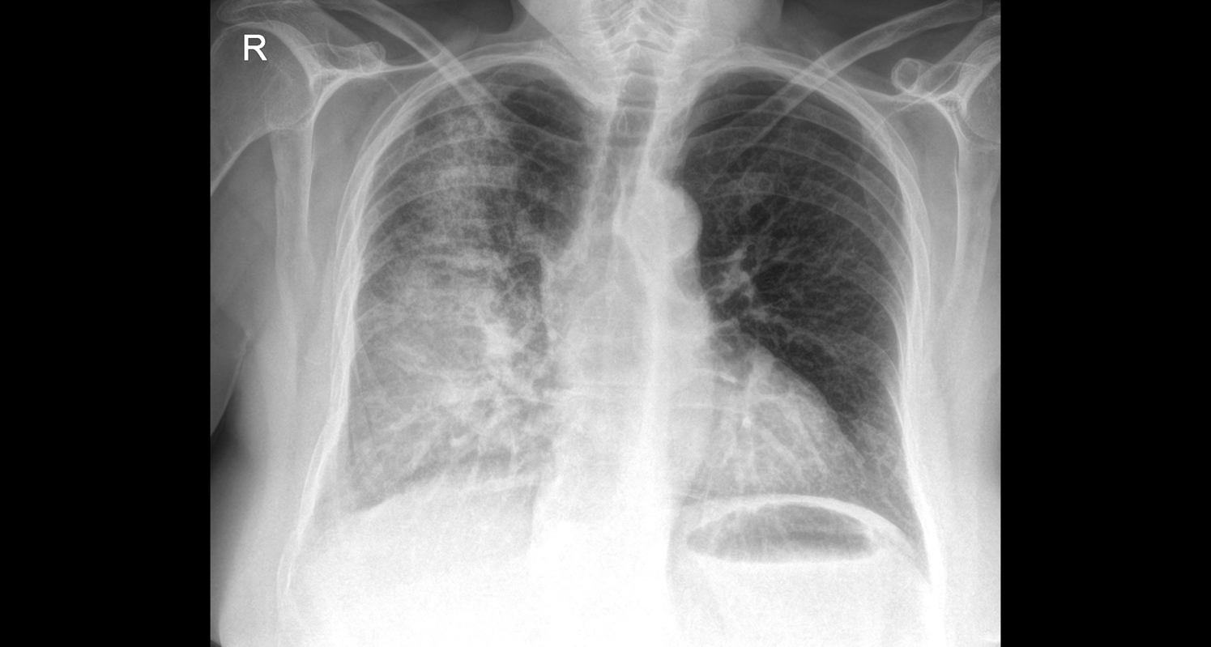
diagnostikovány fraktury 5.-7. žebra vpravo staršího data
v.s. kontuzní plíce s nasedající rozsáhlou infiltrací vpravo

Slide 16
A+B: SpO2 85%
C: TK 90/45, p. 131/min
AKI

Slide 17
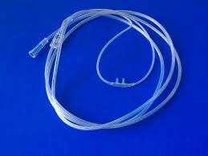
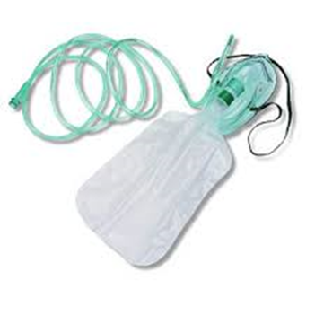
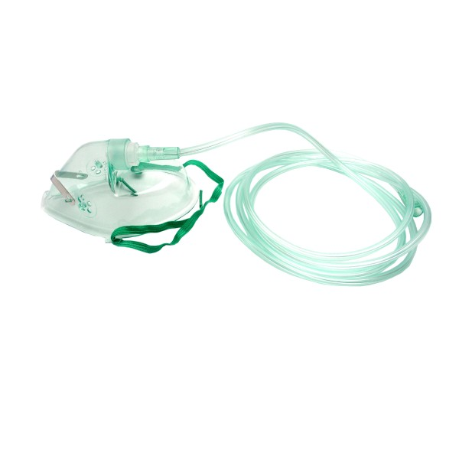
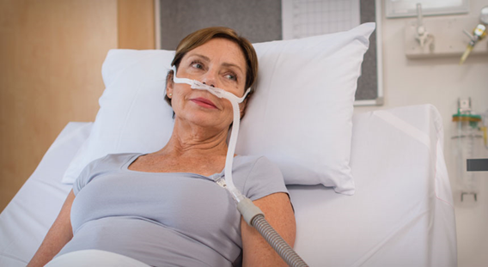
Kterou pomůcku zvolíte?

Slide 18


Jaký průtok? Jaký cíl?
Máme maximální flow?
Jaké jsou plyny z centrálního rozvodu?

Slide 19
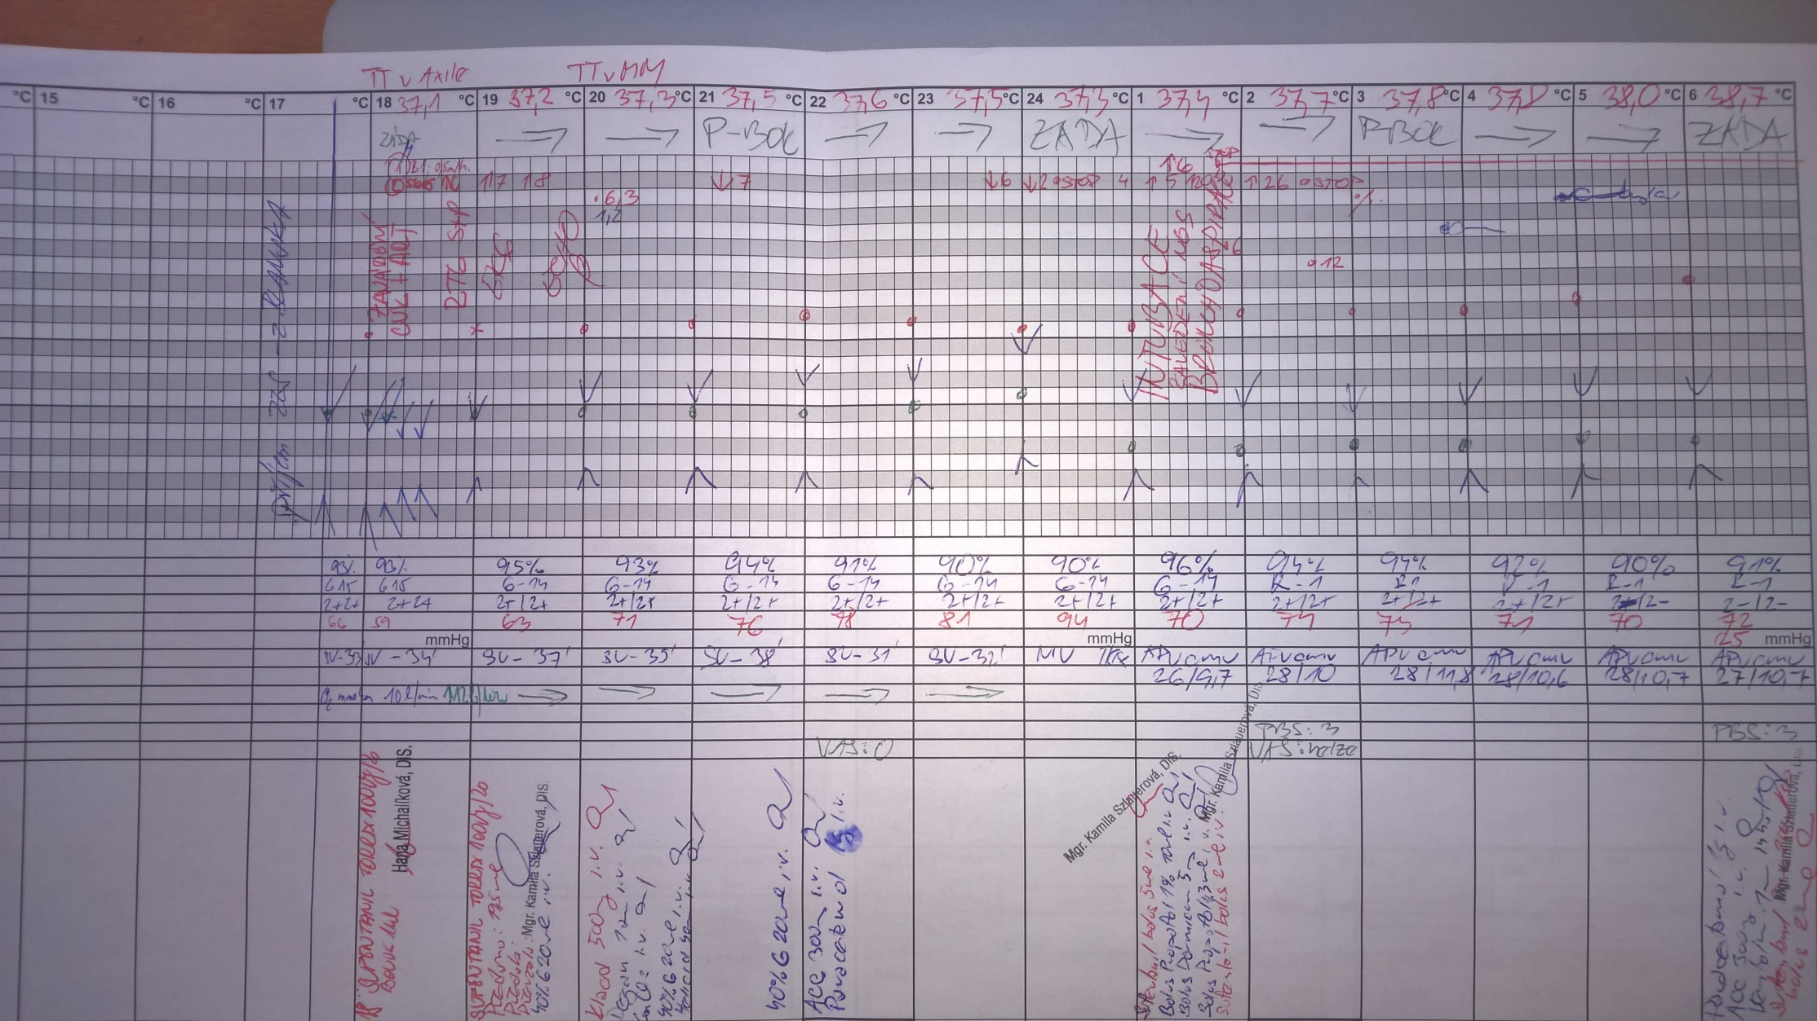
Záznam z přijetí

Slide 20
DEFINICE
AKUTNÍ RESPIRAČNÍ SELHÁNÍ
  stav, kdy plíce nejsou schopny zajistit metabolické potřeby organismu = pacienta
  VÝCHODISKA:
  Dvě základní funkce plic - oxygenace krve a eliminace CO2
  Akutní x chronické

Slide 21
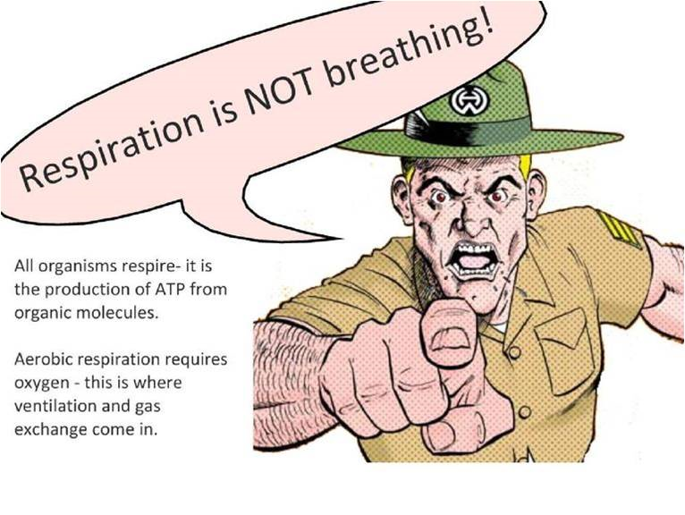

Slide 22
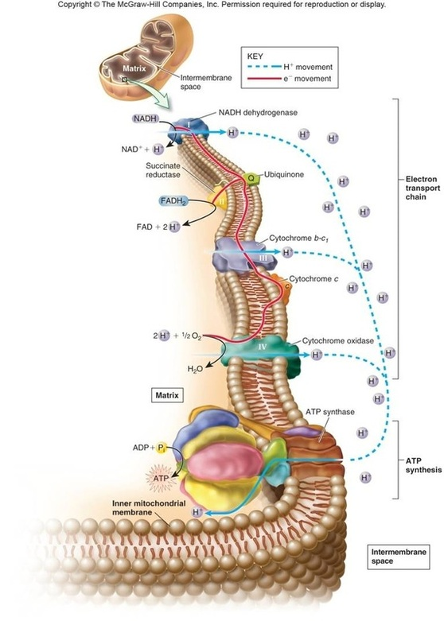
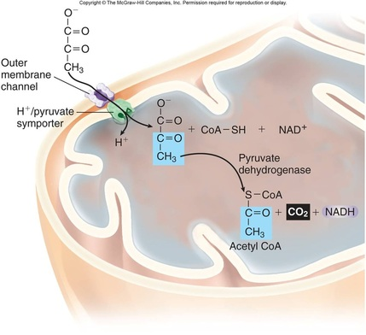
CELULÁRNÍ RESPIRACE
C6H12O6 + 6O2 -> 6CO2 + 6H2O + 36 ATP

Slide 23
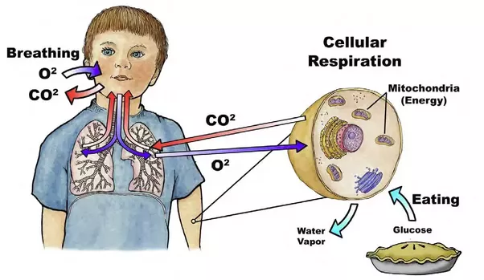

Slide 24
ROZDĚLENÍ:
  HYPOXEMICKÉ=OXYGENAČNÍ selhání
    PaO2<8 kPa při FiO2 cca 0,21
  HYPERKAPNICKÉ=VENTILAČNÍ selhání
    paCO2>6,7 kPa
  KOMBINOVANÉ
HYPOXIE x HYPOXEMIE

Slide 25
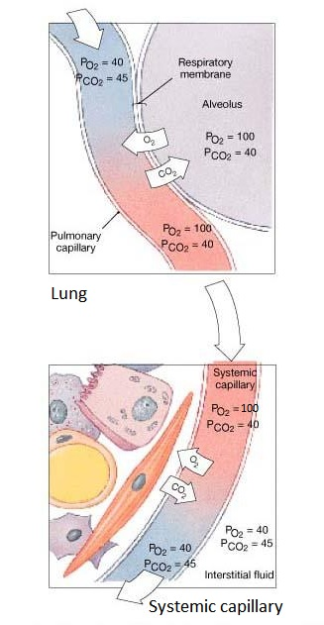
PATOFYZIOLOGIE
KYSLÍK do pacienta neboli OXYGENACE:
P_{A}O2
Poměr V/Q
  Ventilace (V)
  Perfuze (Q)
difuzní kapacita
 | ATMOSFÉRA | ALVEOLUS | KREV-VENOZNÍ
pO2 | 160 mm Hg 21,23 kPa | 100 mmHg 13,3 kPa | 40 mm Hg 5,3 kPa
pCO2 | 0,29 mmHg 0,039 kPa | 40 mm Hg 5,3 kPa | 45 mm Hg 6,0 kPa

Slide 26
SHRNUTÍ
HYPOXÉMIE – 4 hlavní příčiny:
HYPOVENTILACE
NEPOMĚR V/Q - SHUNTING
NEPOMĚR V/Q - VENTILACE V_{d}
PORUCHY DIFUZE

Slide 27
Alveolární tlak=P_{A}O2+P_{A}CO2+P_{A}H20+P_{A}N2
Alveolární tlak= FiO2+FiCO2+FiH20+FiN2=100%
O2
CO2
Vodní páry
75%
P_{alv}O2=13,3 kPa
P_{alv}CO2=5, 3 Kpa
100%
Dusík
PAO2~FiO2 a P_{atm}

Slide 28
I. HYPOVENTILACE
75%
100%
75%
P_{alv}O2= 7,1 kPa
P_{alv}CO2= 10 Kpa
82%
P_{alv}O2=13,3 kPa
P_{alv}CO2=5, 3 Kpa
Pokles P_{A} O2 není velký – může být nahrazen podáváním O2 – úskalí hodnocení spO2 jako ukazatel ventilace

Slide 29
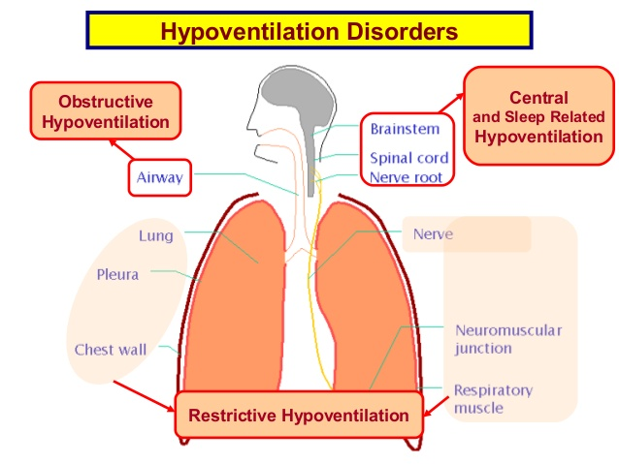
I. HYPOVENTILACE
75%
100%
75%
P_{alv}O2= 7,1 kPa
P_{alv}CO2= 10 Kpa
82%
P_{alv}O2=13,3 kPa
P_{alv}CO2=5, 3 Kpa
Pokles P_{alv} O2 není velký – může být nahrazen podáváním O2 – úskalí hodnocení spO2 jako ukazatel ventilace

Slide 30
SHRNUTÍ
HYPOXÉMIE – 4 hlavní příčiny:
HYPOVENTILACE
NEPOMĚR V/Q - SHUNTING
NEPOMĚR V/Q - VENTILACE V_{d}
PORUCHY DIFUZE

Slide 31
NEPOMĚR V/Q - SHUNTING
Anatomické shunty (bronchiální artérie-plicní žíly, koronárky/levá komora) – příčina PAO2>SAO2
  -cca 1% CO
II. Patologické shunty
Typ V/Q poruchy
Alveoli neventilované – V=0 (edém, hnis, kolaps)
Krev z plic >SAO2

Slide 32
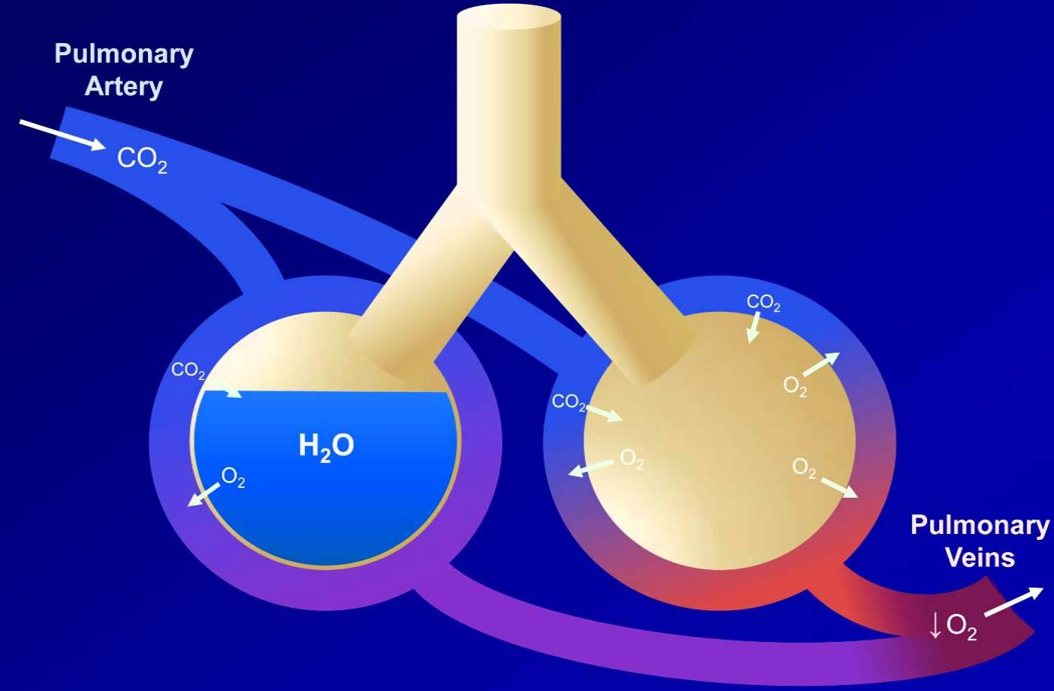
SHUNTING
A.pulmonalis
100%
75%
75%
85%
Neúčinnost oxygenoterapie X hypoxická vazokonstrikce

Slide 33
PATOLOGICKÉ
Plicní (Pravé)
  Atelektáza
  Kolaps alveolu
  Pneumonie
  Plicní edém
  Intralevolární hemoragie/kontuze
Intrakardiální
  Falotova tetralogie
  Plicní hypertenze s foramen ovale (ARDS)

Slide 34
SHRNUTÍ
HYPOXÉMIE – 4 hlavní příčiny:
HYPOVENTILACE
NEPOMĚR V/Q - SHUNTING
NEPOMĚR V/Q - VENTILACE V_{d}
PORUCHY DIFUZE

Slide 35
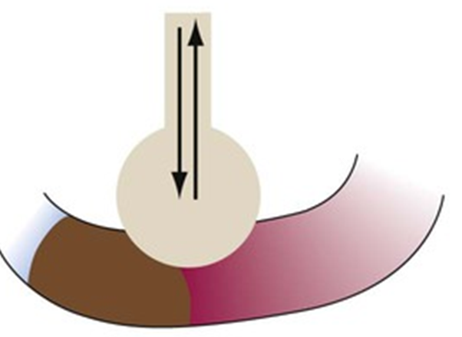
NEPOMĚR V/Q - VENTILACE V_{d}
Typ V/Q poruchy – další extrém
V=norma
Q se blíží k nule
V/Q » ∞

Slide 36
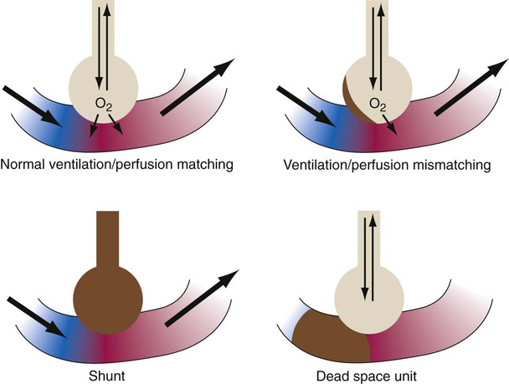
Poměr V/Q
V/Q=1
V/Q ~ 1
V/Q=0
V/Q » ∞

Slide 37
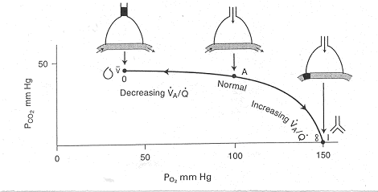
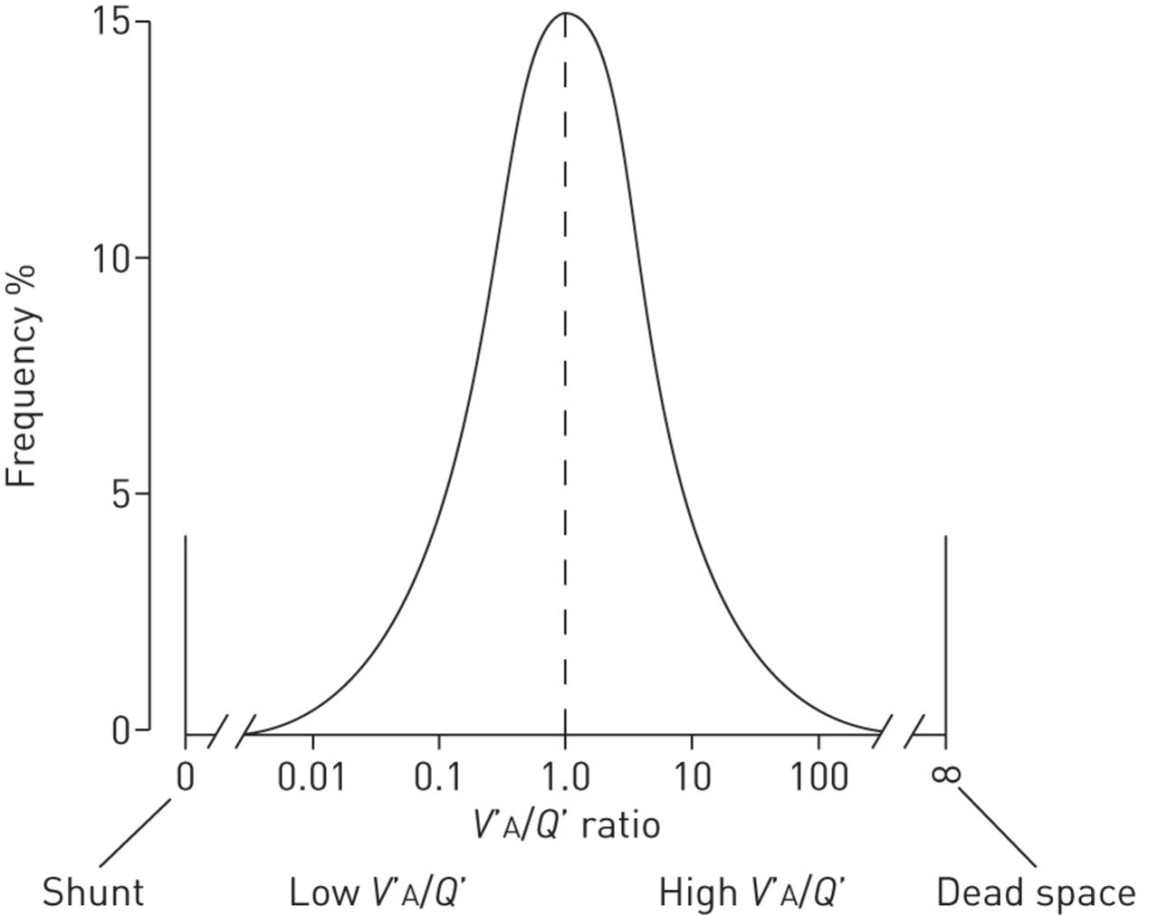
Poměr V/Q

Slide 38

Poškození plic
Shunting/ventilace V_{d} jsou extrémy
Poškození plic – větší frekvence V/Q abnormalit

Slide 39
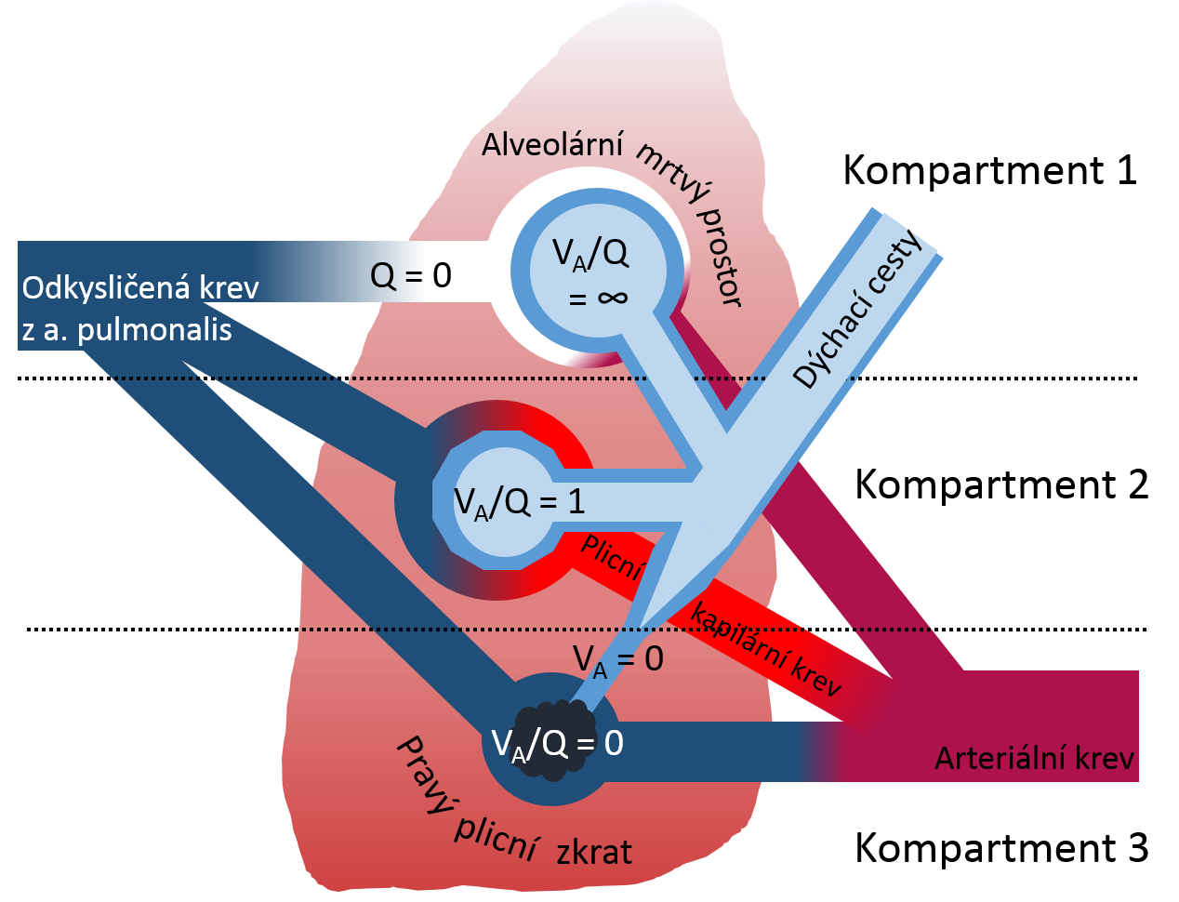

Slide 40
SHRNUTÍ
HYPOXÉMIE – 4 hlavní příčiny:
HYPOVENTILACE
NEPOMĚR V/Q - SHUNTING
NEPOMĚR V/Q - VENTILACE V_{d}
PORUCHY DIFUZE

Slide 41
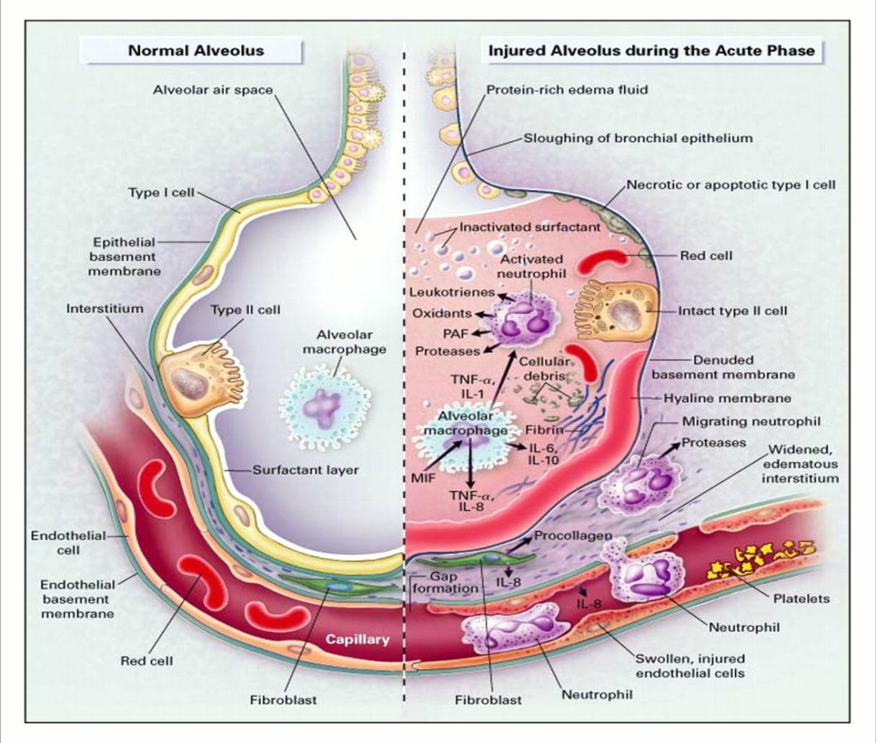
PORUCHY DIFUZE
Jsou časté u poškození plic
Mechanismy:
  Porucha difuze alveolární membrány
  Redukce celkové plochy alveolů
ARDS, fibróza plic

Slide 42
PORUCHY DIFUZE
Jsou časté u poškození plic
Mechanismy:
  Porucha difuze alveolární membrány
  Redukce celkové plochy alveolů
ARDS, fibróza plic
Jejich význam v patofyziologii akutního respiračního poškození je obvykle
MALÝ/ZANEDBATELNÝ/KLINICKY NEVÝZNAMNÝ

Slide 43
PATOFYZIOLOGIE
CO2 z pacienta neboli VENTILACE:
Zejména závislá na tzv. alveolární ventilaci
Alveolární ventilace = (V_{t}-V_{d}) x DF
V_{D-celkový}= V_{D-fyziologický(alveolární)} + V_{D-anatomický}
V_{fyziologický} ~ V/Q poměr

Slide 44
SHRNUTÍ
HYPERKAPNIE – 3 hlavní příčiny:
Nízká DF
Nízký V_{t}
NEPOMĚR V/Q

Slide 45
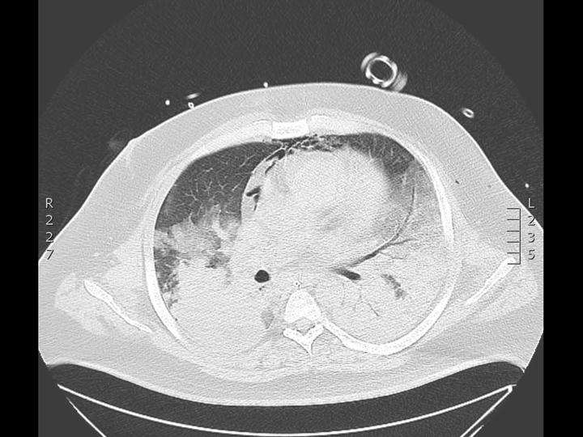

Slide 46
Laboratoř

Slide 47
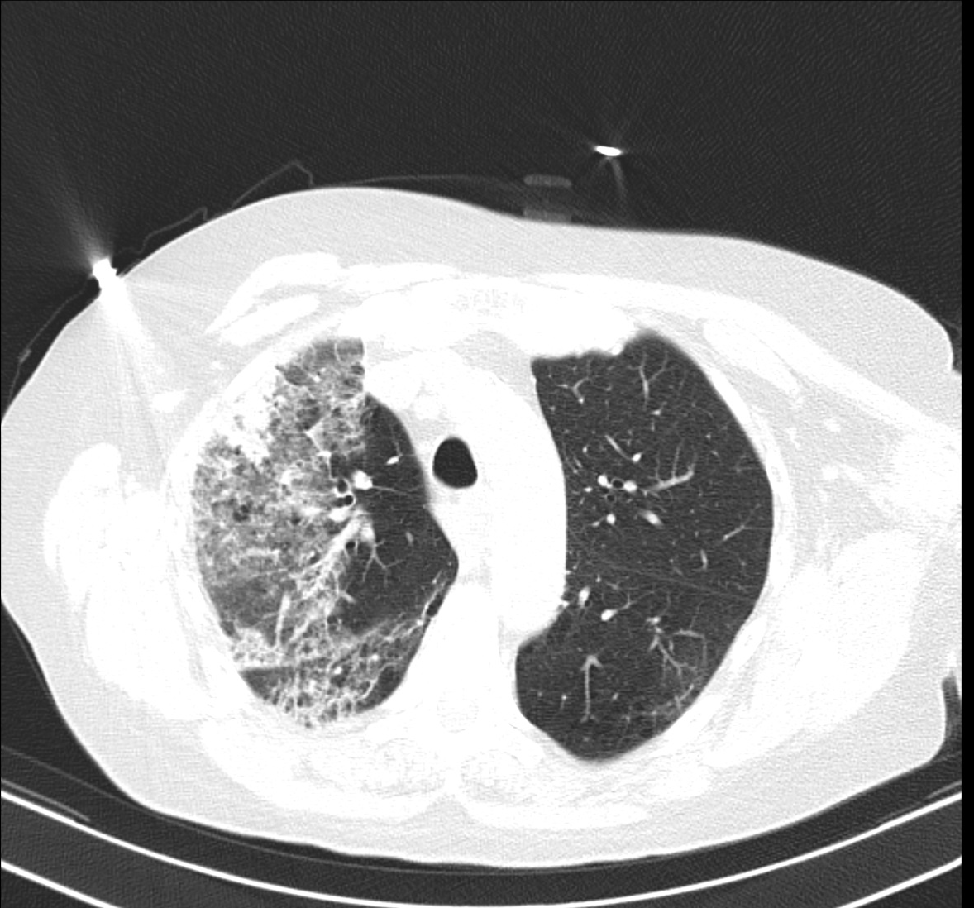
Příjem-CT

Slide 48
Další průběh
Provedena BSK s odběrem materiálu na kultivaci.
Postupně mírná stabilizace oběhu a zlepšení oxygenace.
Snížení sedace.
Dne 16.2. provedena IHD.
Etiologicky průkaz -AMIS.

Slide 49
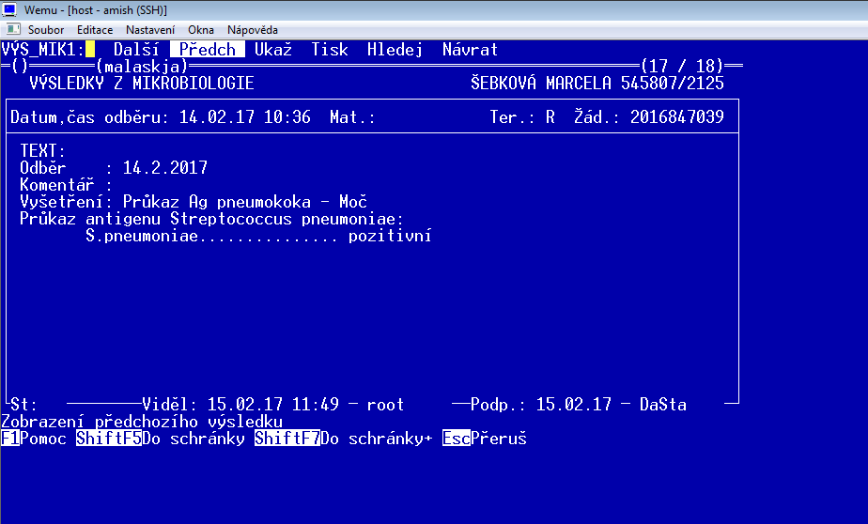

Slide 50
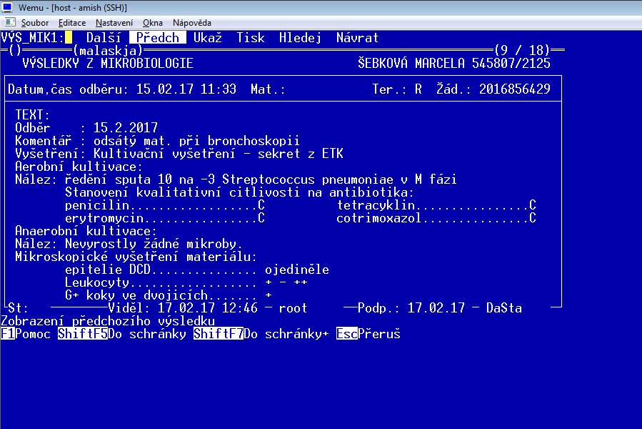

Slide 51
Charakteristika
Umělá plicní ventilace (UPV) je orgánová podpora, při kterém ventilační přístroj úplně nebo částečně zajišťuje průtok plynů respiračním systémem

Slide 52
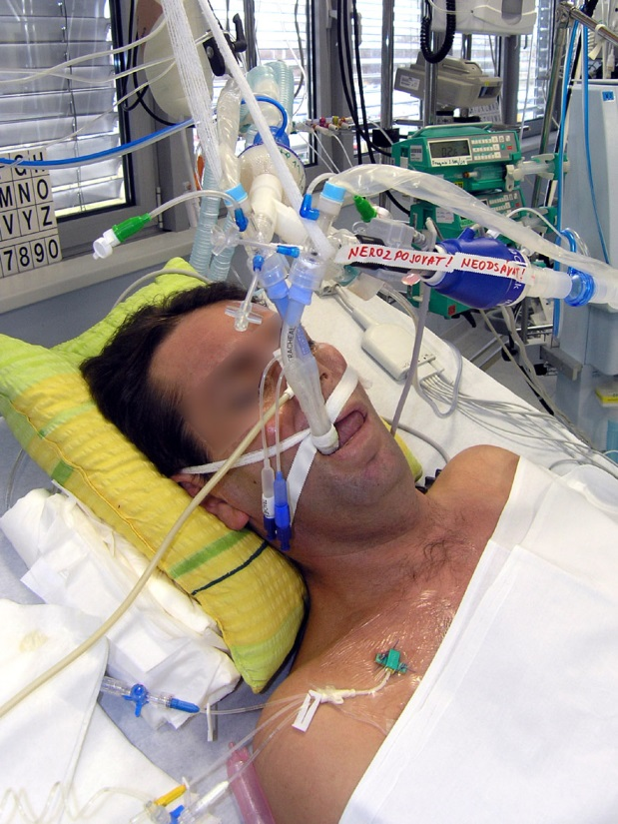
Indikace UPV
Ventilace
Apnoe
PaCO2 > 55 mmHg (7,5 Kpa)
Oxygenace
PaO2<70 mmHg (9 Kpa) při FiO2 0,4 maskou
P/F index (Horowitz) PaO2/FiO2 < 200 mmHg
Plicní mechanika
DF > 35/min

Slide 53
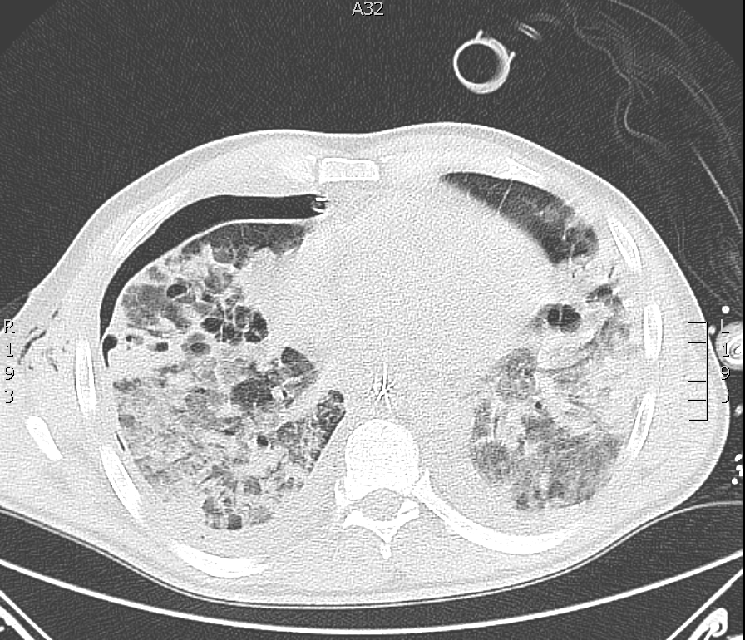

Slide 54
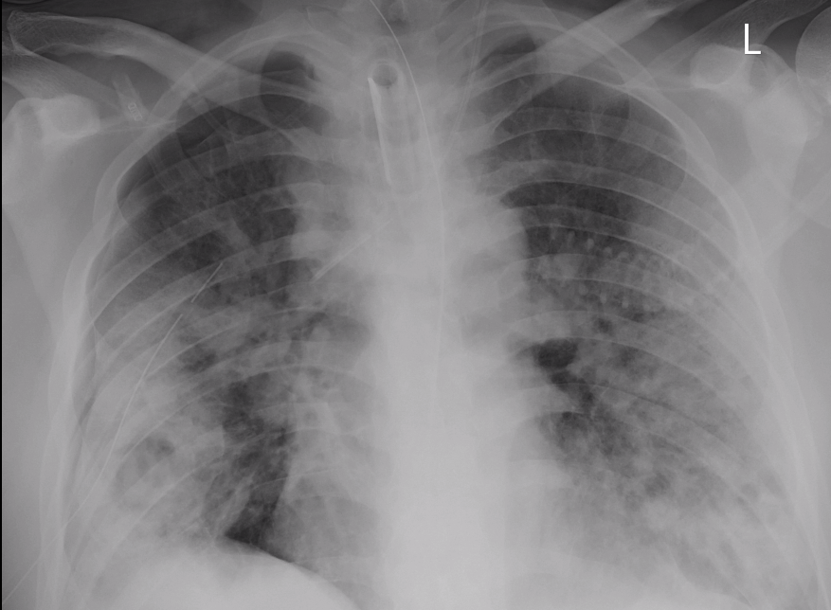

Slide 55
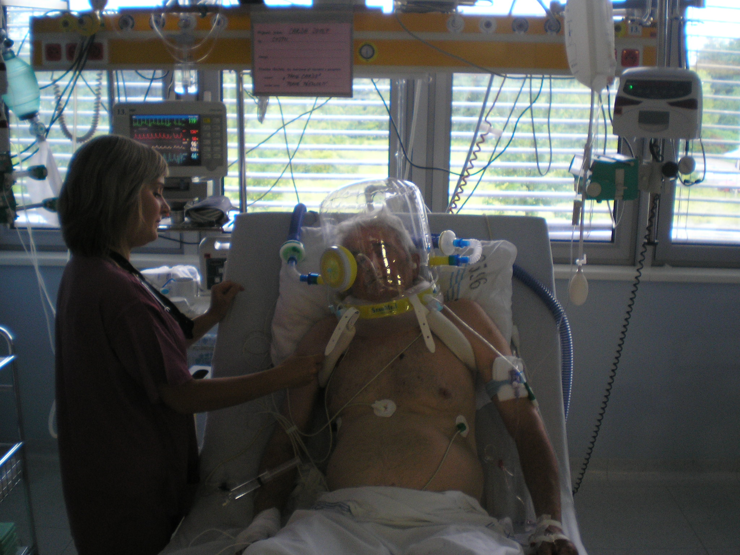

Slide 56
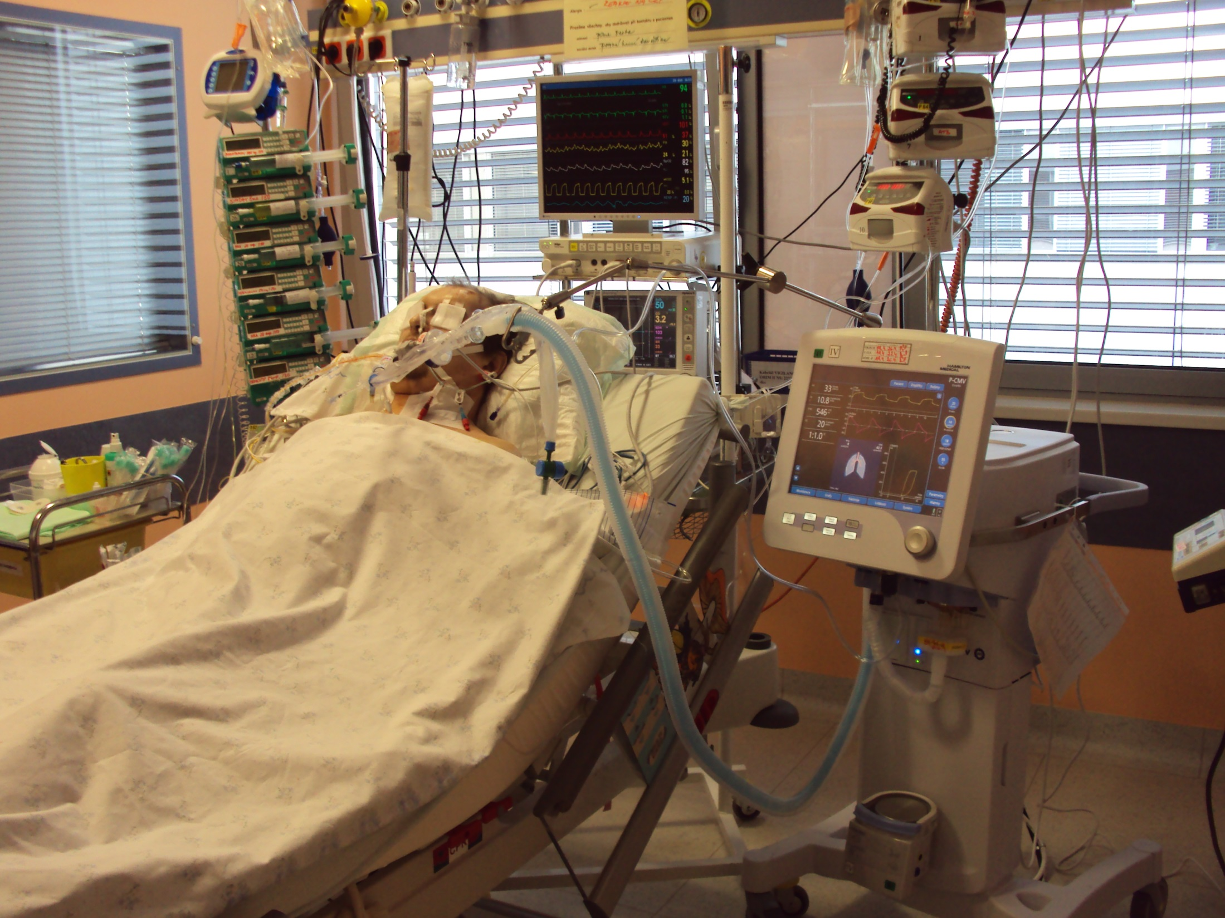

Slide 57
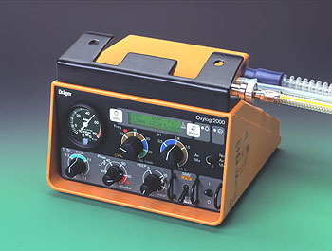
Generace ventilátorů
I. Generace: mechanická řídící jednotka – OXYLOG 1000
II. Generace: částečně elektronická – anesteziologické přístroje, OXYLOG 2000

Slide 58
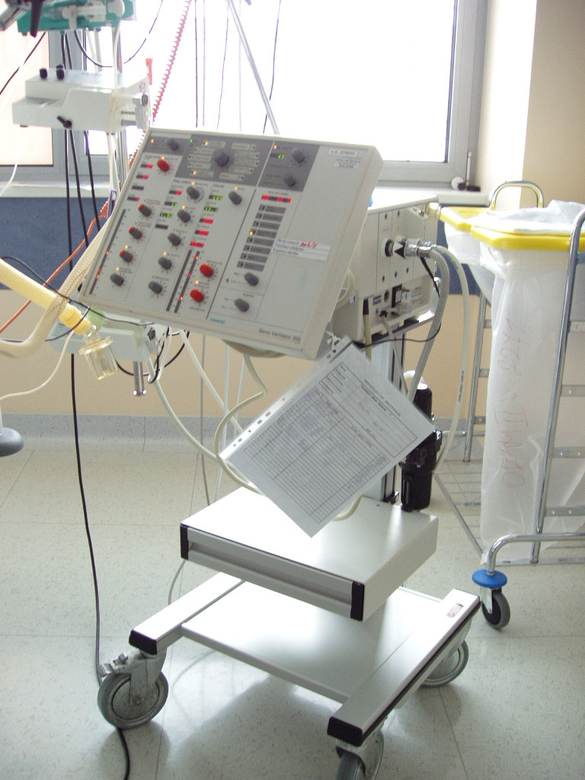
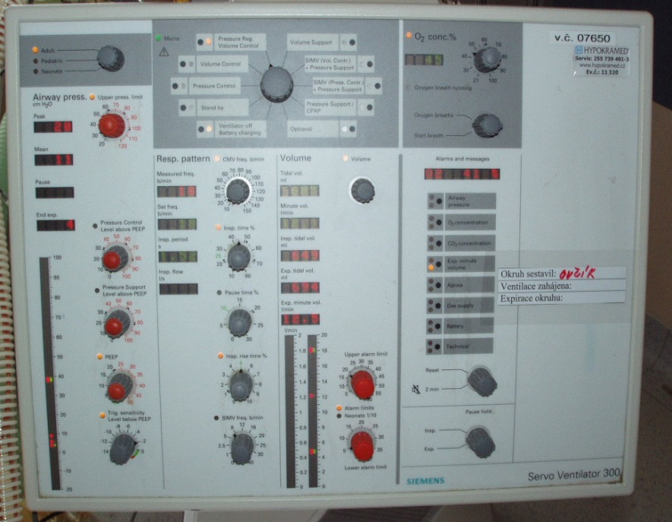
III. generace
Elektronická zpětnovazební regulace

Slide 59
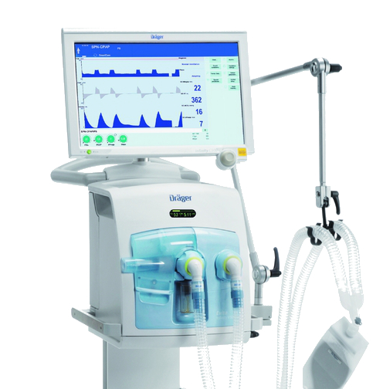
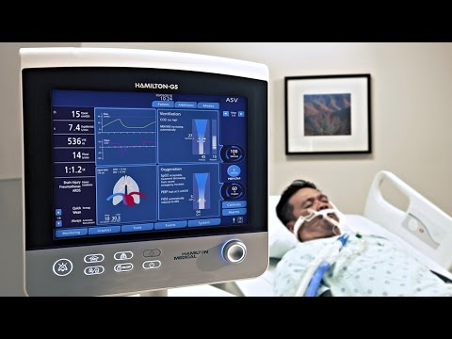
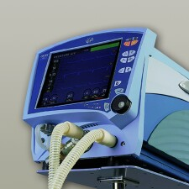
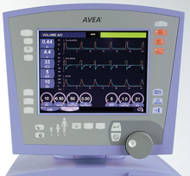
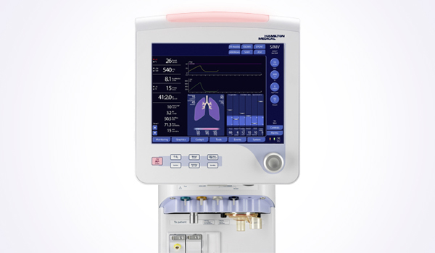
IV. generace

Slide 60
Ventilační režimy
Režimy s plnou ventilační podporou
      CMV nebo VCV – objemově řízená ventilace
      PCV – tlakově řízená ventilace
      PRVC – tlakově řízená objemově kontrolovaná
Režimy s částečnou ventilační podporou
      PS nebo SPONT– tlaková podpora
      SIMV – synchronizovaná intermitentní zástupová ventilace
      BIPAP nebo DuoPAP – bifazická ventilace pozitivním přetlakem
      CPAP – kontinuální pozitivní přetlak v DC

Slide 61
PCV – tlakově řízená ventilace
P řídící
I:E
Trigger
f
PEEP
FiO2

Slide 62
CMV – objemově řízená ventilace
Vt
I:E
Trigger
f
PEEP
FiO2

Slide 63
PS– tlaková podpora
PEEP
FiO2
P support
Trigger

Slide 64
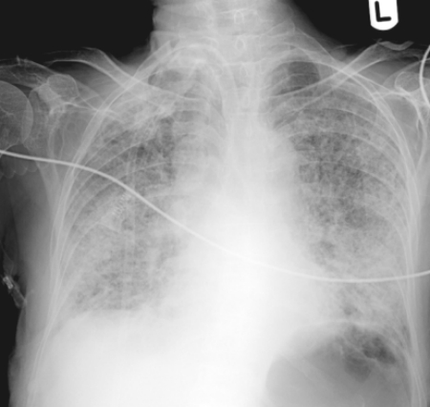
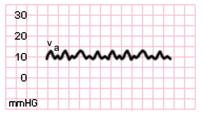
American European Consensus Conference 1992
ALI/ARDS
Akutní začátek
Oxygenace:PaO2/FIO2
  < 300 mm Hg pro ALI
  < 200 mm Hg ARDS
  (nezávisle na PEEP)
RTG plic – bilaterální infiltráty
PAWP < 18 mmHg nebo nepřítomnost známek AHF
PAWP
The American-European Consensus Conference on ARDS. Definitions, mechanisms, relevant outcomes, and clinical trial coordination Am. J. Respir. Crit. Care Med. 1994. 149:818-824

Slide 65
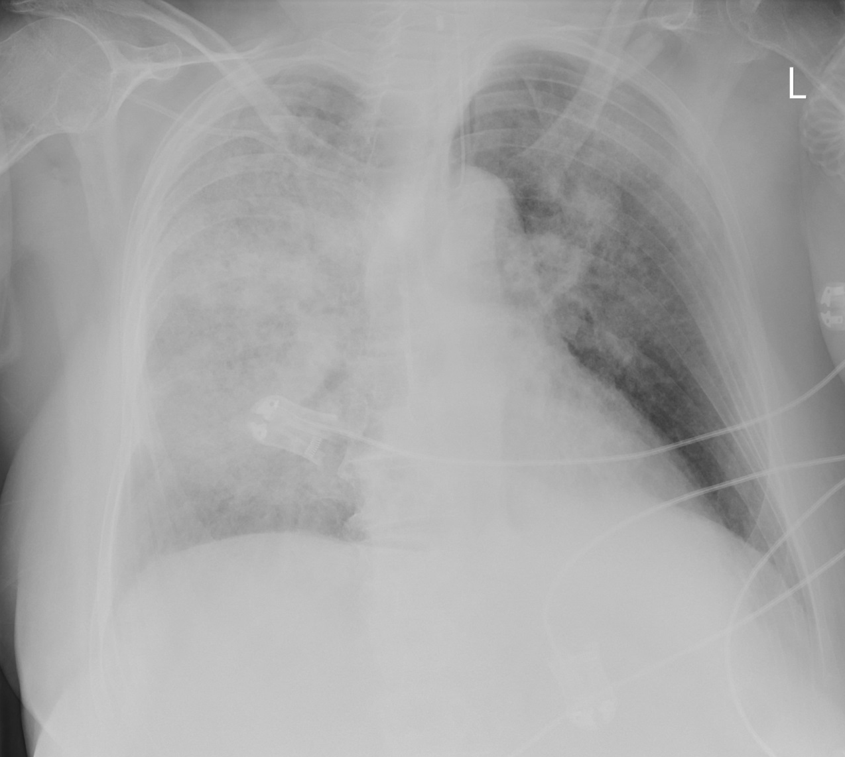
RTG po 2 dnech

Slide 66
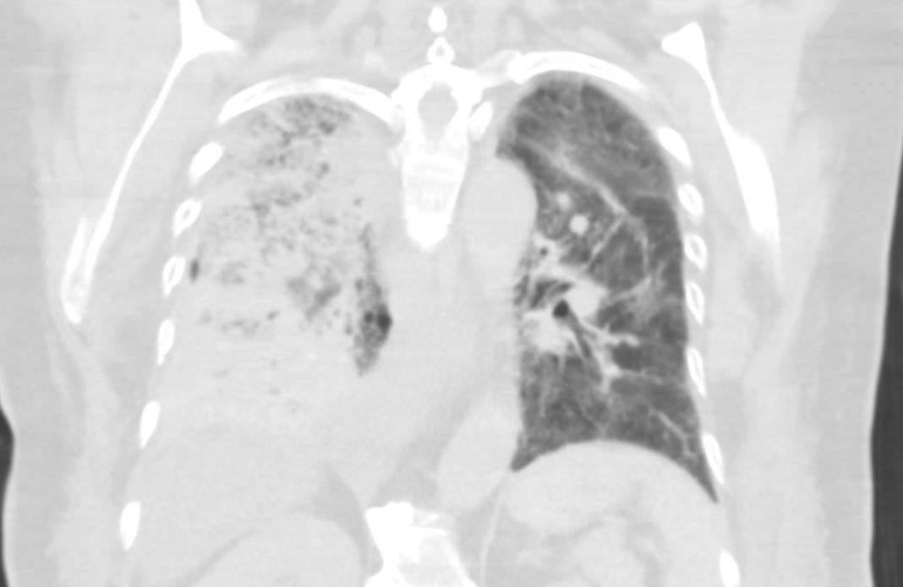
CT po několika dnech

Slide 67
ARDS
Pulmonální X extrapulmonální
I. Pulmonální – primární- ARDS:
  Aspirace žaludečního obsahu
  Pneumonie
  Inhalační trauma
  Plicní kontuze
  Tonutí
  Tuková embolie
  Reperfuzní poranění po transplantaci plic

Slide 68
ARDS
Pulmonální X extrapulmonální
II. Extrapulmonální – sekundární - ARDS:
  Težká sepse/septický šok
  Trauma – hypovolemický šok
  Pankreatitida (SIRS)
  Vícečetné transfůze (TRALI)
  Intoxikace léky

Slide 69
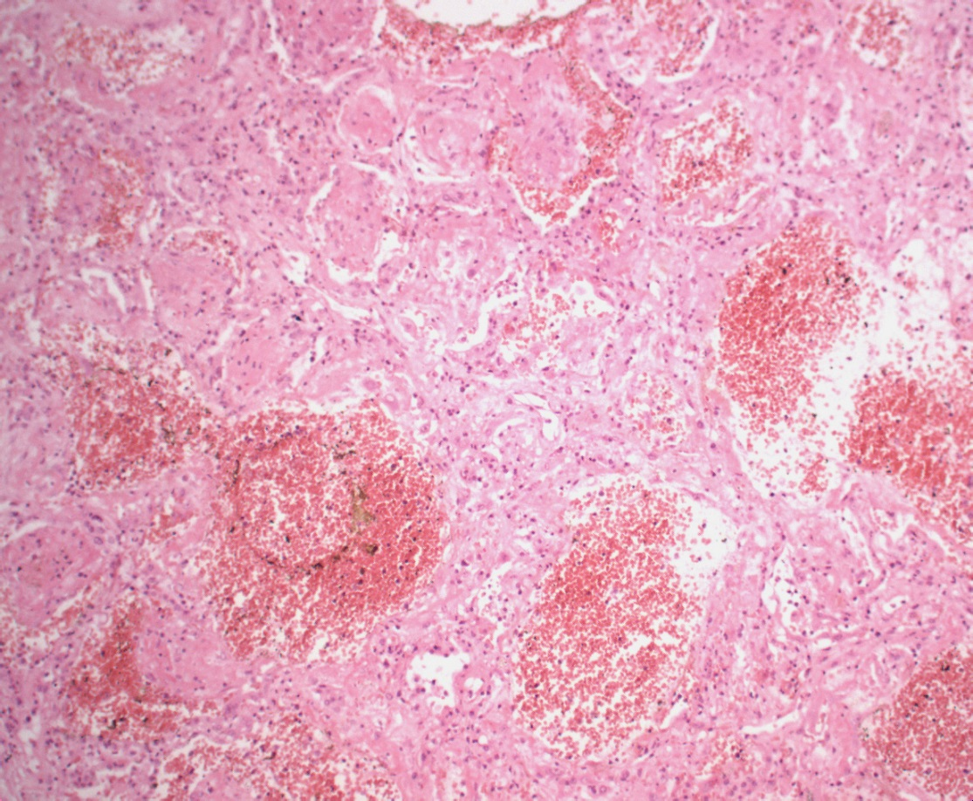

Pozdní fáze - fibroproliferativní
HE
VG
V přehledném barvení hematoxylin-eosin je zřetelná difuzní intersticiální plicní fibróza
s řídkou chronickou zánětlivou celulizací, regionálně přítomna i organizovaná bronchioloalveolitida, dále jsou patrné hyalinní membrány na stěnách alveolů a také pneumoragie. Speciální barvení na kolagen (van Gieson) jen potvrzuje přítomnost fibrózy. © MUDr.Moulis PAU FNB

Slide 70
TERAPIE ARDS
I. NEFARMAKOLOGICKÁ
    UPV – Vt, PEEP, FiO2
    Pronační poloha
    Tekutinový režim „suchá plíce“
II. FAMAKOLOGICKÁ

Slide 71
TERAPIE
I. NEFARMAKOLOGICKÁ
II. FAMAKOLOGICKÁ
    Kortikoidy
    Surfaktant
    NO
    Prostaglandin E1
    Experimentální a ostatní
    Neprokázané postupy
III. Podpůrná

